Slide 1
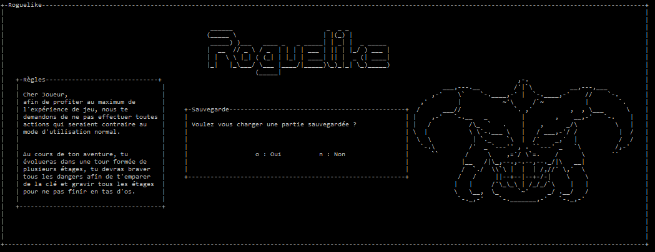
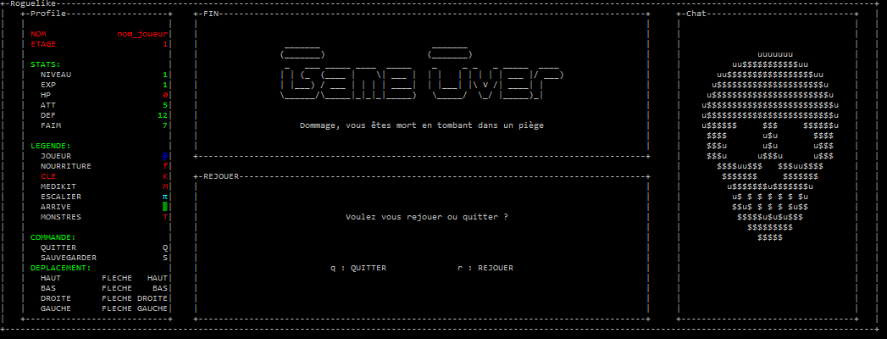
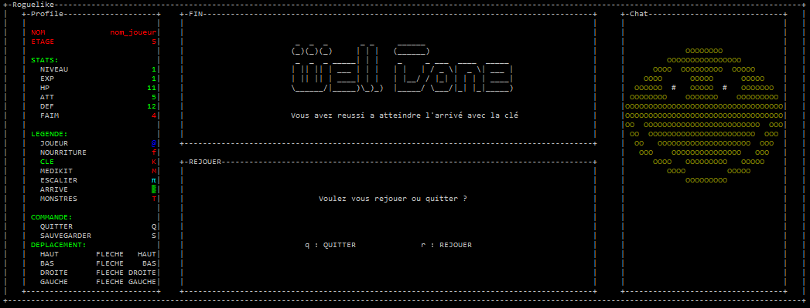
ExtremRoguelike

Slide 2
Introduction

Slide 3
Sommaire
Règles
Objectifs
Organisation du Travail
Conception – Génération
Conception – Affichage
Conception – Scénario
Problèmes / Améliorations
Bilan / Conclusion

Slide 4
Règles

Slide 5
Objectifs

Slide 6
Organisation du travail

Slide 7
Conception - Génération

Slide 8
Conception - Affichage

Slide 9
Conception - Scénario

Slide 10
Problème / Amélioration

Slide 11
Bilan / Conclusion

